Slide 1
AI数智化能力产品宣讲
数智化部
中台管理处（中台运营支撑中心）
2025年6月

Slide 2
1
政策背景
2
AI数智化产品
AI+应用
AI+平台
3
产品共拓

Slide 3
政策驱动：二十届三中全会大力推动数字化转型与全面创新
党的二十届三中全会《决定》是党的十八届三中全会以来全面深化改革的实践续篇，也是新征程推进中国式现代化的时代新篇，是党的历史上又一重要的纲领性文件，将数字化转型和全面科技创新作为提升新质生产力的关键途径之一。
《决定》要点
数据要素
  建设和运营国家数据基础设施，促进数据共享。加快建立数据产权归属认定、市场交易、权益分配、利益保护制度，提升数据安全治理监管能力，建立高效便利安全的数据跨境流动机制。
明确指出：“加快构建促进数字经济发展体制机制，完善促进数字产业化和产业数字化政策体系。加快新一代信息技术全方位全链条普及应用，发展工业互联网，打造具有国际竞争力的数字产业集群。”深刻阐述了数字化转型的根本使命与价值取向，并围绕数据要素、平台经济、基础设施、科技体制、安全发展等方面做出一系列部署，为全面推动企业数字化转型及产业升级指明了方向与方法。
平台经济
  健全平台经济常态化监管制度。建设一批行业共性技术平台，统筹各类科创平台建设，加快产业模式和企业组织形态变革。
数字基建
  构建新型基础设施规划和标准体系，健全新型基础设施融合利用机制，推进传统基础设施数字化改造，健全重大基础设施建设协调机制。
科技体制
  坚持面向世界科技前沿、面向经济主战场、面向国家重大需求、面向人民生命健康，优化重大科技创新组织机制，统筹强化关键核心技术攻关，推动科技创新力量、要素配置、人才队伍体系化、建制化、协同化。
安全发展
  抓紧打造自主可控的产业链供应链，健全强化基础软件、工业软件、集成电路等重点产业链发展体制机制，全链条推进技术攻关、成果应用。构建科技安全风险监测预警和应对体系，加强科技基础条件自主保障。
资料来源：党的二十届三中全会通过的《中共中央关于进一步全面深化改革、推进中国式现代化的决定》

Slide 4
政策驱动：国资委向国企提出数字化转型“五转五化”要求
国资委为加速国企在数字化时代的高质量发展，发布《关于加快推进国有企业数字化转型工作的通知》，并在《国有企业数字化转型行动计划》中提出“五转五化”要求，明确行动计划重点。近期，国资委发布《国资监管系统全面智能化升级方案》，提出“1+X”①智能化监管场景，持续推进监管业务与数字化智能化技术的深度融合。
方法
“五转”
转意识
转组织
转方法
转模式
转文化
路径
“五化”
研发数字化
生产智能化
经营一体化
服务敏捷化
产业生态化
探索建设
数字化协同研发新体系
探索建设
生产整体转型新范式
探索开拓
一体化经营管理新路径
探索构建
“零距离”敏捷服务新模式
探索建立
产业链经营协同新生态
充分利用物联网、人工智能、数字孪生等技术构建数字化
研发平台
积极推进物联网大数据、5G、工业互联网、人工智能等数字技术与生产制造各环节融合应用
依托数字技术，积极探索企业经营管理一体化、扁平化、协同化新路径
试点企业以客户为中心、以数字技术为基础、以服务模式创新为抓手，积极探索构建直达客户的敏捷服务新模式
探索推动产业生态融合发展，优化供应链协同，开放数字化资源与服务能力
行动
计划
重点
加快核心技术攻坚
加快数字基础设施建设
加快数字产业发展
提升安全防护
强化数据治理
推进数据共享
…
加速核心技术攻关
加快技术应用推广
新型基础设施建设
数字技术平台建设
打造
规模化数字创新体
培育
数字化服务龙头企业
安全态势感知平台建设
安全基础资源库建设
数据治理体系建设
场景
数据
建模
强化数据分级分类管理
推动数据资源开放
注①：“1+X”：“1”指全面深化习近平总书记重要指示批示落实的智能监管；“X”指党建落实、国企改革、科技创新等领域的全面智能化升级。

Slide 5
政策驱动：国家高度重视人工智能发展，作出系列部署
国务院国资委中央企业人工智能专题推进会
——2024年2月19日
国务院国资委中央企业”AI+”专项行动部署
——2025年2月19日
中央企业要把发展人工智能放在全局工作中统筹谋划，深入推进产业换新，加快布局和发展人工智能产业
聚焦关键领域加快掌握“根技术”，坚定攻关大模型，积极参与开放生态建设，推动产生更多“从0到1”的原始创新，加速推进成果转化和产业化发展
强化
科技创新
把主要资源集中投入到最需要、最有优势的领域，加快建设一批智能算力中心，进一步深化开放合作，更好发挥跨央企协同创新平台作用
夯实发展
基础底座
瞄准战略意义强、经济收益高、民生关联紧的高价值场景，强化行业协同、扩大开放合作，加大布局突破力度
强化
深度赋能
加快重点行业赋能，构建一批产业多模态优质数据集，打造从基础设施、算法工具、智能平台到解决方案的大模型赋能产业生态
夯实
算力基础
为技术突破、应用落地提供有力支撑
开展AI+
专项行动
突破
数据难题
分批构建重点行业数据集，建设好通用基础数据集，做强做优数据产业

Slide 6
1
政策背景
2
AI数智化产品
AI+应用
AI+平台
3
产品共拓

Slide 7
AI数智化产品体系
发挥技术积累优势、集中资源统筹建设，依托能力中台构建‘数据智能引擎+云智融合平台+行业智能应用’三级AI产品体系。
应用层
AI+解决方案
AI+办公
AI+教育
AI+出行
AI+信创
AI+经分
AI+政务
……
平台层
聚智智能体平台
低代码平台
中移链
智能体商店
灵犀数智员工平台
信创生态平台
通用组件库
多智能体协同
专用工具库
知识库构建
单智能体组装
……
磐维数据库
……
数据供给与管理平台
磐智MaaS平台
生产中心
产品中心
训练数据
数据接入
通用模型训推
大模型工具链
多模态数据处理
数据集超市
能力部署
推理服务
数据集
数据发布
数据增强
数据分析
数据标注
数据专区
数据回流
交互式建模
可视化建模
数据专区
数据专区
数据清洗
数据资产
数据采集
数据发布
AI技术框架
磐基PaaS平台
资源层
数据：内部数据/外部第三方数据…
算力：NPU/MLU/GPU/CPU…
存储：对象存储/文件存储…
高速网络

Slide 8
AI+应用
打造智能化、高效化、个性化的解决方案

Slide 9



AI+办公：智慧办公
中国移动九天·文思办公大模型是面向办公领域推出的行业级大模型，以“轻松办文、高效办事、便捷办会”为目标打造AI办公灵犀助手。
办公大模型成果应用在企业内部管理多场景，助力企业数智化转型。
企业痛点
重塑办公体验
应用成效
”八“多“四”痛
小百科
小文书
统一入口实现企业制度、通讯录、员工简历、新闻等信息的精准、快速检索。
500W+
高质量数据集
写作之痛
材料多、邮件多
实现邮件、公文、报告等场景写作、润色及核稿。
记录之痛
会议多、纪要多
小秘书
小工具
一句话实现请假申请、用车申请、差旅申请、日程创建等提单操作。
多语种多格式秒级翻译，实时录音转写文字、拍照提取智能解析。
30+项
赋能场景
记忆之痛
制度多、业务多
核心关键技术
复杂意图识别：搭建广义MoE架构解 决办公场景意图开放性和语言复杂性
50%
办公效率提升
填表提单之痛
流程多、单据多
多智能体协同：构建多智能体图谱，实现多层级调度、级联驱动
高效率问答：通过多路召回、优化切片、多模型结合等方式提升问答准确率
内部应用
客户案例
落地客户：武汉市青山区政务服务
2024年办公大模型已在中国移动内部全网推广，AI办公应用产品已在中国移动50+家单位使用，包括中国移动总部部门、各省专直单位。
武汉市青山区政府开展政务服务涉及电子材料上报等场景，需要扫描识别工具来辅助业务办理，AI扫描王以 H5 形式将核心功能嵌入到政务公众号、政务 APP、PC 端等不同平台中，面向政务人员、办理群众等不同人群提供高效的图片扫描及文字识别服务，并定制化开发跨平台分享功能，提高文件传输的效率。

Slide 10




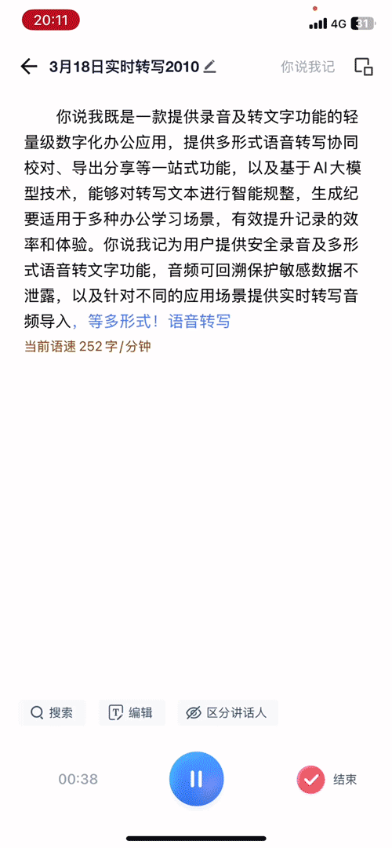
你说我记智能语音记录解决方案
你说我记提供录音、转写、校对、检索等一站式功能，以及基于AI技术能够对转写文本进行润色、纠错及纪要总结，适用于会议记录、沟通协作、关键内容提炼、知识沉淀等核心办公场景。
企业痛点
数智方案
应用成效
会议/沟通，人工记录速度慢，易遗漏关键信息
事后回顾会议或沟通内容，总结要点费时费力
使用录音笔等设备会增加成本且资料传输麻烦
实时转写
AI纪要
实时录音及转写，
内容100%全记录
替代人工笔记，
解放用户双手，
效率提升80%
自动总结要点，
回顾内容清晰明了，
效率提升200%
录音、转写、编辑一站式服务体验
智能提取关键信息，一键生成会议纪要
多语言识别
AI润色
支持中/英文识别，粤语、西南官话方言转写
将口语表达润色为书面稿，提高可读性
区分讲话人
众包精校
支持声纹识别，多人会议精准区分讲话人
将转写文本分发给多人进行校对修订
内部应用
客户案例
落地项目：中汽中心智慧党建
已落地广东、广西、江西等31个省份公司，集成进星火党建、AI Office及各省MOA等APP应用。
以标准化SDK方式，1周集成进入客户智慧党建平台，应用于党员“三会一课”、日常办公，帮助企业员工节省80%会议记录整理时间。，获得领导及同事的高度评价。
>76万
转写次数（次）
>28万
转写时长（小时）
>20亿
转写文字数（字）

Slide 11



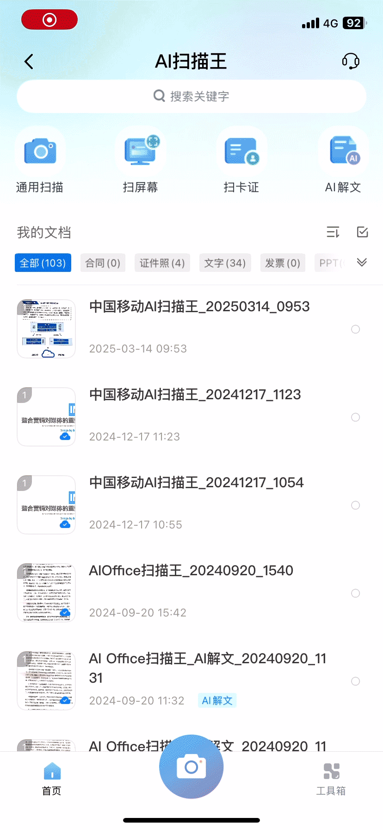
AI扫描王数智化扫描解决方案
AI扫描王提供高精扫描、提取图片文字，以及制作标准证照服务，同时结合AI能力，对扫描文档进行信息提炼、二次创作、文字翻译等操作，帮助企业实现纸质文档快速数字化及结构化处理，极大压缩扫描及文档整理成本。
企业痛点
数智方案
应用成效
证件、票据、材料等扫描需求繁多
扫描设备操作繁琐，操作效率低
图片文字提取后二次编辑的场景多，人工处理低效易错
高清扫描
证照制作
随时随地高清扫描，便捷证照制作
内容一键扫描识别，整理效率提升75%
大模型丰富使用场景，智能解读扫描内容，效率全面提升
移动高清扫描，可智能裁剪校正。
证照复印件便捷制作，支持多类模板。
文字识别
AI解文
提取扫描图片中的文字，可版面还原。
智能分析扫描内容进行解读、改写及翻译。
多规格导出
防盗水印
可按不同质量规格，不同格式导出任务
分享支持添加水印，减少信息被盗用风险
内部应用
客户案例
落地项目：重庆市公安局
已落地浙江、重庆、江苏等20个省份公司，集成进星火党建、AI Office及各省MOA等APP应用。
基于AI扫描王1周完成产品改造，1天时间完成私有化部署，深度嵌入公安内部专网，为4万公安民警提供高清扫描、智能识别、便捷分享等服务，文字整理效率提升75%。
>180万
扫描次数（次）
>700万
扫描图片（张）
>11万
节省文字整理时长（小时）

Slide 12
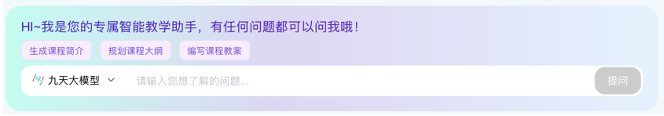
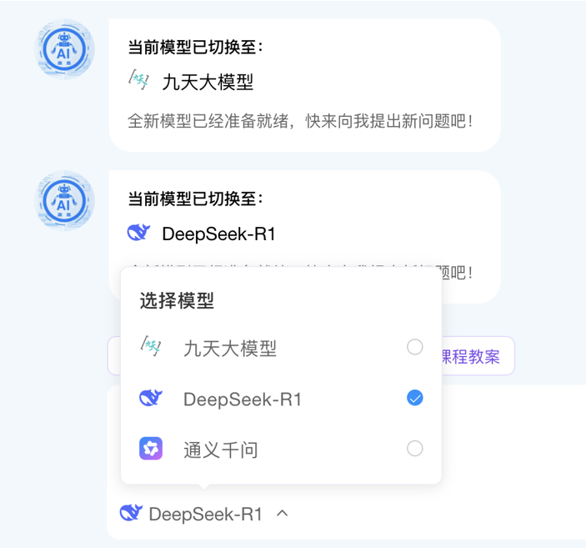
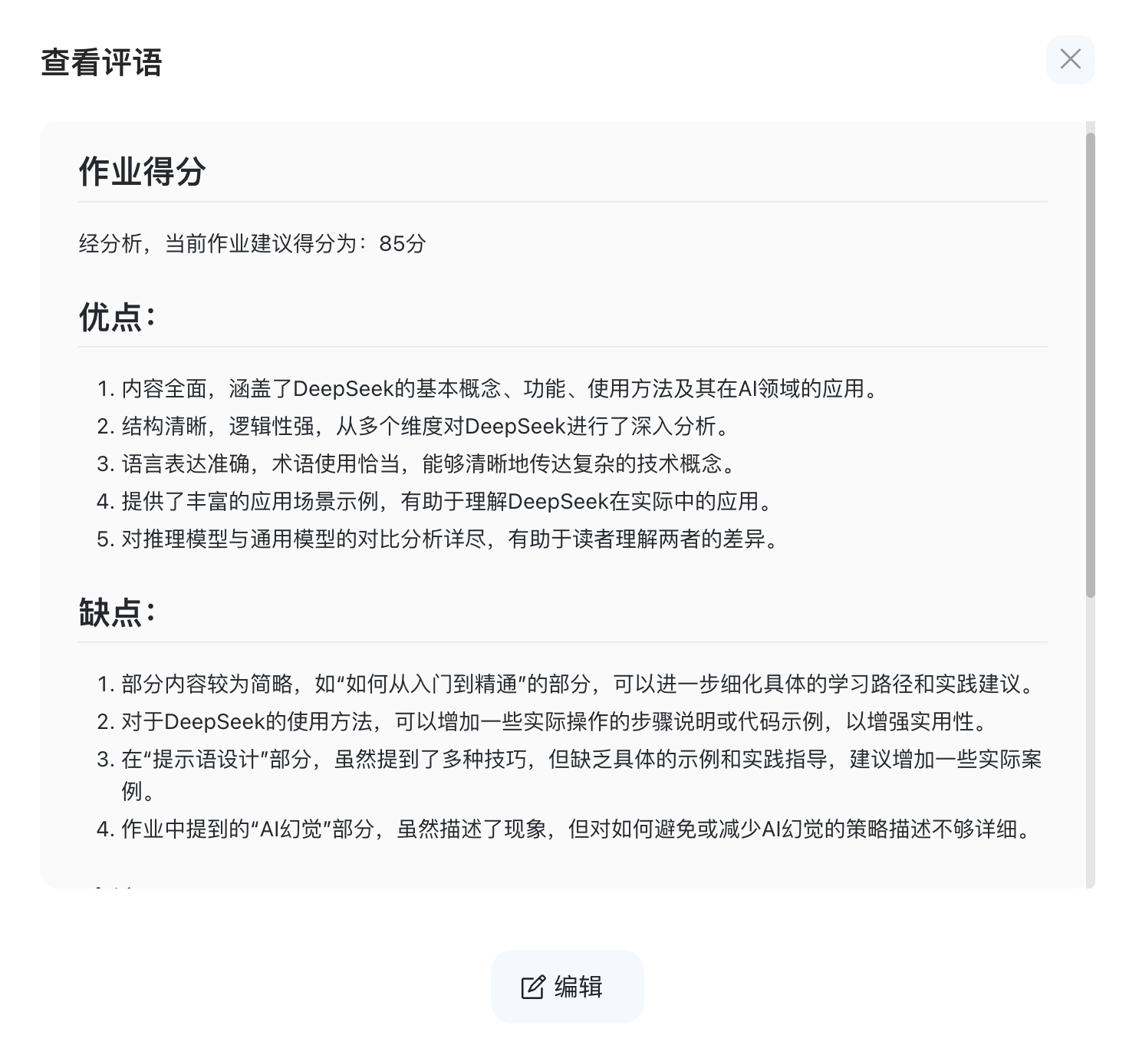
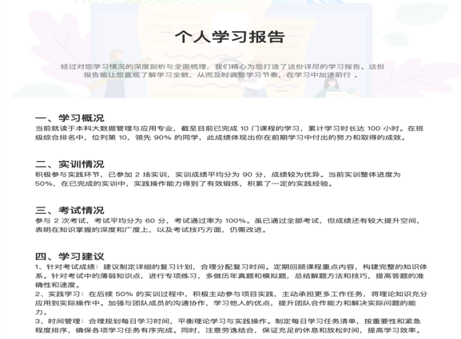
AI+教育：梧桐·鸿鹄校企合作平台
梧桐·鸿鹄校企合作平台融合DeepSeek、九天等行业AI大模型，聚焦本科、高职、K12院校教、学、评、研、管、赛等场景，实现AI助教、AI助学、AI助研、AI助管、AI助赛等应用智能体应用，输出普惠AI能力，全面赋能教育数字化变革。
学校痛点
AI智能体，赋能教育数字化变革
应用成效
教师教学
教学素材更新慢、备课耗时
降本增效（对内）
应用于鸿鹄校企合作平台课程开发、梧桐杯赛事等场景，助力鸿鹄运营降本增效
商业变现（对外）
以鸿鹄校企合作三化方案为载体，面向政企条线进行宣传，同时协同北京、深圳等地市公司拓展学校或教育局等主管部门合作商机
学生学习
课堂学习有遗漏，
自主学习缺乏及时、有效辅导
学情评价
考试题库适配性差，阅卷评价不及时，难以指导个性化学习辅导
师生科研
文献检索有效性差，
写作规范性检查耗时
教务管理
校园规章制度分散，
师生行政服务效率低
教
课程设计
制作课件
课堂教学
学
学习路径规划学习资源推荐
辅助编程
评
智能出题组合试卷
智能阅卷及批改作业
学情分析及教学建议
研
课文献管理
论文写作
辅助数据分析
管
教学资源管理
实习就业管理
辅助教务管理
赛
赛事流程管理
作品评审管理
数据智能分析
学科竞赛
校园办赛经验少，效率低
辅助教学
智能体
学习助手
智能体
智能评价
智能体
辅助科研
智能体
校务管理
智能体
赛事服务
智能体

Slide 13
AI+信创：信创智慧生态平台
信创智慧生态平台是聚焦 “AI+ 信创”打造的全方位一站式信创服务枢纽，凭借国内领先的 IT 全栈信创替换技术体系，为党政机关、中央国有企业以及各行业的信创替换升级工作提供智能化、高质高效的坚实保障。
企业痛点
数智方案
应用成效
信创项目预算审批无据可依
如何合理高效地规划信创项目，杜绝重大预算浪费？
基于 AI + 深度融合的信创智能体应用
集成用户感知、思考决策以及行为执行等核心能力，能够借助自然语言对话的交互方式，实现端到端全流程的信创业务系统改造。
80%+
应用适配改造成本降低
业务系统信创升级无具可用
如何提升业务系统信创升级效率，保障业务及数据的高效平稳迁移？
信创知识图谱
工作量评估模型
智能源码改造
基于大数据+AI，完成历史项目学习,指导成本评估
AI解析业务源码，快速完成目标数据库替换代码改造
30+
外部服务客户数
智能推荐算法进行替换技术栈的精准选型推荐
AI大模型智算设备受限
N卡受限，如何确保大模型在国产 GPU 设备上无缝切换运行？
国产 GPU 智算设备适配软件仓
针对主流国产GPU 智算设备，运用先进的软件适配技术，提供与 GPU 高度适配的各类软件、驱动、加速框架、工具链等资源，实现大模型在国产GPU的无缝切换。
2600万+
24年产品市场化变现
内部应用
客户案例
落地项目：某能源央企信创综合服务项目
为广东、江苏、四川等多家省专单位提供包括操作系统、数据库、中间件等在内的信创全链路软硬件产品的选型和适配评估工作，实现内部信创替换工作效率提升80%以上，人力成本投入节省30%以上。
提供咨询、产品在内的综合性信创服务，完成超千万的大型项目牵引落地。
咨询方面提供信创规范编写、标准建设等内容助力客户建设信创体系；
产品方面提供工作量评估模型及智能迁改工具，高效完成系统信创升级。

Slide 14

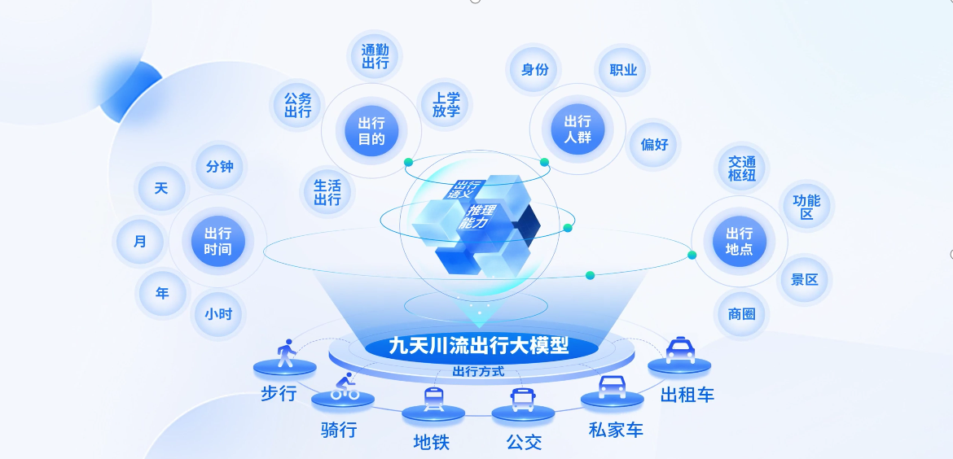
AI+出行：九天川流出行大模型-川流智行
川流智行，通过融合九天川流出行大模型、九天语言大模型、DeepSeek 及行业知识库，实现出行信息的「指标分析、知识问答、大屏互动、报告生成」多模态输出，有效降低信息获取门槛，提高分析决策效率，现已广泛应用于政务、交通、文旅、电力、应急及商业等领域。
企业痛点
数智方案
应用成效
智慧政务
实时监控130个新能源汽车制造基地
累积支撑26次政府部门报告
智慧交通
5大类出行方式识别
分钟级生成交通需求调查报告
智慧文旅
实时客流统计效率提升50%
景区运营成本降低25%
智慧电力
充电站选址效率提升80%
选址成本节约70%
智慧应急
分钟级获取受灾人员位置
累积支撑应急部完成8场地震应急分析
数据获取难
依赖SQL与多源接口，调数过程繁琐复杂
报告输出慢
传统分析依赖人工，洞察报告生成周期长、效率低
知识整合难
内外部关键知识分散，获取耗时长
可视化效率低
大屏搭建流程重、样式不统一、集成难度高
业务理解门槛高
业务数据使用门槛高，非专业人员难以
直接应用
指标问答：支持200+项数据指标问答。
数据报告生成：支持一句话生成图文并茂、结构清晰专业报告。
知识问答：基于2个行业知识库与深度推理能力。
可视化监控分析：支持一句话生成分析大屏，融合智能语音交互。
内部应用
“川流智行”对内赋能5家省专公司（中移系统集成有限公司、广西移动、广东移动、浙江移动、江苏移动），构建智寻客、慧选址、识出行、新能源产业分析、交通需求调查分析、充电站选址规划、文旅客流分析和应急救灾分析等12款智能应用。
客户案例
落地项目：东莞交通局
方案及效益描述：“川流智行”助力东莞交通局实现短途出行人群画像识别和出行规律智能解析，通过接入业务指标分析与智能问答功能，有效破解传统交通分析效率低、规划滞后等难题。实施后，交通分析效率提升60%，交通资源优化率达70%。

Slide 15




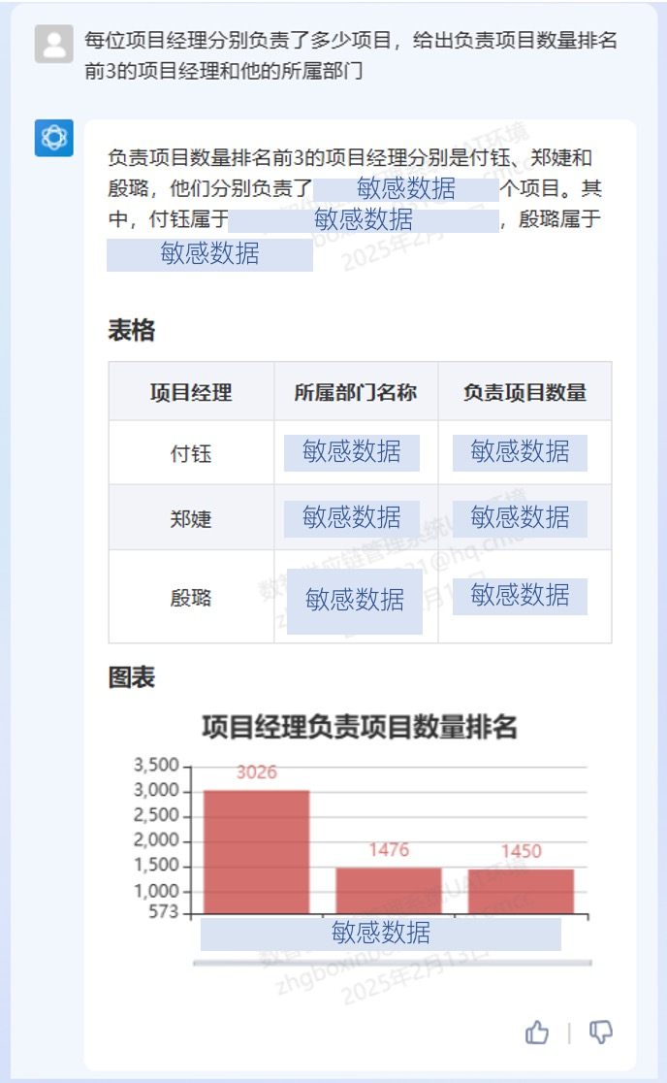
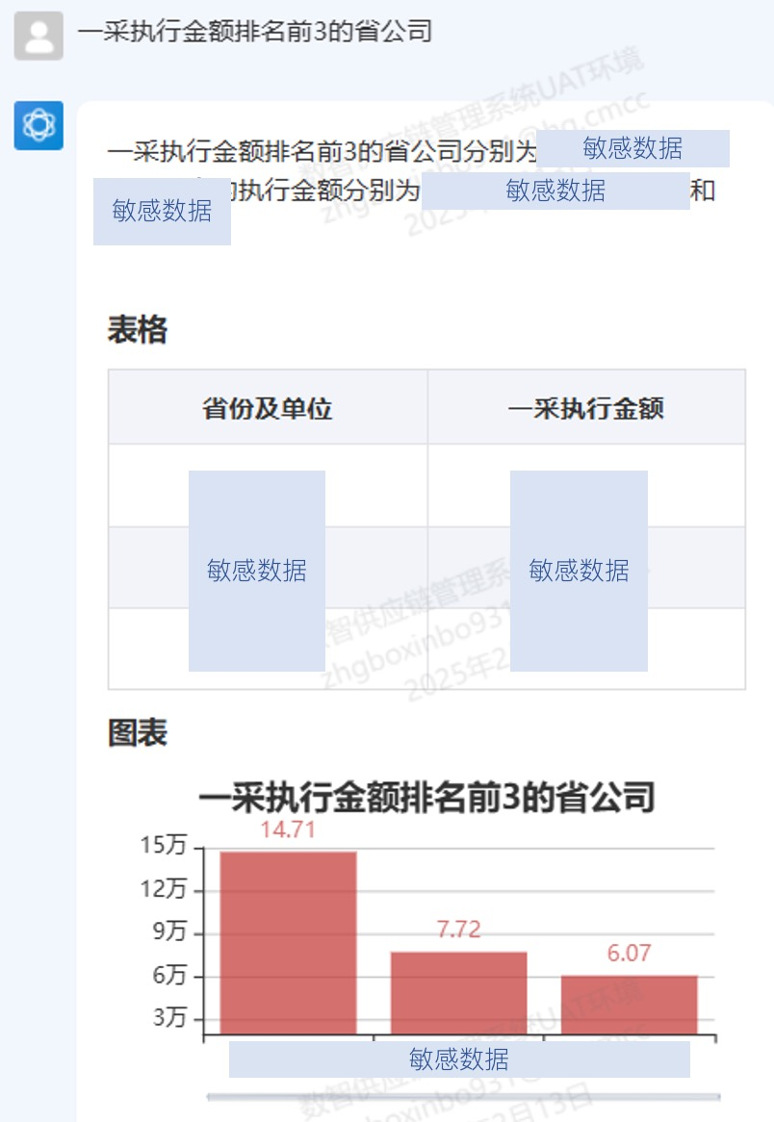


AI+经分：梧桐数据分析智能体
梧桐数据分析智能体是基于中国移动九天大模型在数据分析领域专门增强的原生数据助理，通过自然语言交互实现NL2SQL、数据问答、分析、洞察等多维度的大模型智能分析应用，适用于业务变化较快、数据分析时效性强的一线业务场景。
企业痛点
数智方案
应用成效
数据分散难整合
多源异构数据（结构化和非结构化）难以统一接入和管理。
企业级AI决策大脑
各类数据源
10+
内部应用单位
稳定、准确的
数据分析洞察
多样、灵活的
数据解读和建议
一线
业务人员
对话式
语言交互
准确的业务事实
云数据库、
Mysql等数据库
人工处理效率低
依赖手动解析和分析，耗时耗力，影响决策速度。
智能分析模型
海量知识库
提升效率
500%
ChatBI大模型
语义
解析
行业知识
运营/数据
分析师
数据
仓库
智能分析引擎
业务适配成本高
多样化需求定制开发，维护困难，灵活性不足。
大语言
模型
Hadoop、
Hive等数据集群
分析结果
端侧返回
自动分析引擎
机器学习引擎
数据
预处理
通用知识
数据检索引擎
报表与可视化滞后
传统方式生成慢，
难以快速响应。
智能可视化
引擎
领域知识
领导
管理者
洞察/分析/准确
丰富的业务知识
语言/知识/技能
Excel、CSV等
数据表
内部应用
落地项目：打造供应链管理系统智能问数能力
支持用户对在中国移动采购的相关数据进行分析、问答、计算。实现包括项目基本信息、项目全流程进展、项目执行信息、项目预警信息等各类数据的智能问答。

Slide 16
AI+政务：检察机关辅助办案解决方案
磐匠积极响应加强智慧检务建设的指导意见，为检察信息化和数字化建设提供高效的数字员工解决方案。通过引入大模型，磐匠数字员工能够实现线上线下信息串联，跨系统信息转录、服务事项智能巡查等场景，从而有效解决检察院在线下文档杂多、数据繁杂采集难、二次转录次数多、检察流程复杂等方面面临的难题。
企业痛点
数智方案
应用成效
手工处理文件低效
检察院日常需要处理大量的案件文书，这些文件手工整理、分类、归档费时费力。
基于磐匠数字员工+Qwen大模型打造的贯穿案件受理、卷宗审核等全流程智能化业务的检察院智能体具备以下4大能力：
提高工作效率
7×24×365全天候
高效执行工作任务
公诉案件自动受理
基于Qwen大模型+RPA技术，实现了对案件PDF文件内容自动提取、解析、录入，并生成文书，完成公诉案件自动受理。全流程无需人工参与。
跨系统数据整合困难
检察院的数据来自多个系统和不同的数据源、各个系统往往独立运行，数据共享难。
裁判结果自动接收
基于RPA技术定期轮询检查待接收判决结果，再结合Qwen大模型对判决结果进行核查，判断是否是首次接收，如果不是，则需要记录在案。
降低人因风险
人为因素误操作风险
降低至0%
案件电子卷宗审核
基于Qwen大模型+检察院自建知识库打造的卷宗审核能力，能够对公安上传案件的卷宗进行内容审核，找出其中信息缺失部分，将审核结算通知案管部工作人员。
办案流程复杂
办案流程涉及多个环节和部门，加之又缺乏统一管理平台，导致流程不畅，信息传递不及时。
降低人力成本
可以减少对
人力资源的依赖
公诉案件案卡录入
基于Qwen大模型+检察院自建知识库打造的卷宗信息提取能力，能够从案件卷宗中提取审结结果、案件关键信息等信息，再调用RPA能力，完成案卡录入。
内部应用
63000+个数智员工已在中国移动集省专57家单位（集团总部、31个省公司、20+个专业公司）使用。
客户案例
标杆场景建设：基于济南历下区检察院数字化转型需求，打造检察行业标杆案例，目前已推广至济南、青岛、潍坊等地市超20个区县检察院。
检察院运维支撑：组建运维团队支撑济南全区县检察院流程运维与答疑工作，保障客户满意度、持续优化流程。
国产化支持：软件版本兼容目前检察院所有办公终端，包括windows系统，麒麟龙芯、麒麟飞腾、麒麟海光等国产化主机和操作系统。

Slide 17
AI+平台
打造标准化、可扩展、易集成的AI应用孵化器

Slide 18
磐基PaaS平台，云原生技术底座
磐基PaaS平台是以应用为中心的云原生平台，提供弹性计算、微服务治理、DevOps、持续交付等功能，助力企业轻松上云，实现业务敏捷迭代和高效运维。
企业痛点
数智方案
应用成效
资源分散管理难
IT资源分散部署，缺乏统一调度平台，难以集约化管理。
企业级应用开发
提供一站式云原生开发平台，加速应用开发和部署。
业务系统上云
支持异构应用平滑上云，降低迁移成本，提升业务敏捷性。
IT基础设施升级
构建统一的云原生基础设施，提高资源利用率，降低运维成本。
以应用为中心
统一监控告警
全生命周期管理应用，提升应用弹性、业务敏捷度，降低上云成本。
提供多维监控和告警能力，提升运维效率，快速定位和解决问题。
业务响应慢
多系统独立运作，资源分配僵化，无法快速适应业务需求。
统一异构纳管
超大规模实践
支持多种微服务框架，实现统一服务治理和全景式可观测性。
支持企业级超大规模集群，全面拥抱信创生态，保障业务稳定运行。
运维复杂故障多
缺少全局监控和自动化工具，跨系统协同难。
高效交付流程
构建自动化灰度发布流程，提供统一组件平台，提升研发效率和交付速度。
内部应用
标杆打造
落地项目：安徽省数据资源管理局数字安徽容器平台建设项目
磐基PaaS平台已建设K8S集群1064个，节点规模近5.33万个，业务实例近77.32万个，业务容器近84.17万个，为全网31个省公司共计1123个系统提供服务。
方案：基承建一体化数据平台云管-容器云平台，包含弹性计算、运营运维、微服务能力，开发交付，纳管省级节点和地市节点容器云节点建设，支撑皖政通平稳上线，实现政务应用的敏捷发布、规模支撑、运行高效。
成效：支撑皖政通平稳上线，支撑用户数近万人，日活人数近千人；发布应用时长减少62%，增加41%业务弹性能力，运维成本降低33%，资源利用效率提升49%。

Slide 19







聚智智能体平台，一句话生成智能体应用
中国移动·聚智智能体平台致力于打造一站式智能体开发与应用服务，依托九天基座模型及行业主流大模型，汇聚中国移动能力中台全景能力，提供丰富的大模型调用工具，沉淀优质的智能体成果开放共享，解决大模型落地的“最后一公里”。
企业痛点
数智方案
应用成效
AI场景落地周期长
高度依赖专业技术人员
耗时易出错
0
聚智智能体一站式解决方案
1句话
生成智能体
成本难以控制
重复构建相似智能体
能力无法快速共享复用
工具组件
组装协同
复用共享
统一运维
运营管理
一线应用
0代码/低代码
开发
插件
低代码
团队空间
安全管控
分层分级
山东-智能营销助手
中小企业
AI运营人员
…
RAP工作流
多智能体协同
智能体超市
集群部署
资源管控
陕西-AI智慧通
模型商店
知识管理
工具超市
一体化支撑
可视运营
北京-智慧工单加速器
30秒
能力接入
…
…
…
…
…
…
多智能体协同能力缺乏
单一智能体无法处理跨领域跨系统复杂协同问题
营销
运维
办公
政企
......
九天基座大模型
行业主流大模型
内部应用
一级聚智已接入39个单位的1029个账号，开发各类智能体1838个，开放智能体202个，开放工具147个。
二级聚智分三批部署20个省份，已完成11省部署交付，其余9省正在开展对接工作。
标杆打造
基于聚智智能体平台，山东、陕西、北京公司以0代码/低代码方式高效搭建智能应用，涉及PC、APP多端系统，覆盖营销、客诉、运维等场景，智能应用服务用户数超十万，一线人员工作效率提升85%，月均调用量3000+。

Slide 20
磐智MaaS平台，训推自有行业大模型
磐智MaaS平台提供一站式全链路智能化服务，包括AI模型开发、能力部署、大模型服务、智能体构建等，助力企业实现AI注智赋能。
企业痛点
数智方案
应用成效
缺乏AI需求落地路径
面对AI庞杂的技术选项与实施步骤，难以找到适合自身场景的切入点。
AI算力编排： 提供从算力需求评估、画像分析到部署优化的一体化管理。
一站式
智能体构建
AI应用开发：提供一站式AI开发平台，加速AI应用开发和应用落地。
高昂开发成本
阻碍中小企业应用
定制化AI模型需投入大量算力与人才资源，中小企业预算有限难以承担。
大模型训推：提供大模型训练、评测和推理服务，助力企业构建大模型应用。
全功能AI开发
提供数据管理、数据标注、模型训练和推理服务，支持端到端AI开发。
异构资源调度
提供GPU、NPU、MLU、CPU、内存等异构算力管理调度服务。
一站式
大模型开发及服务
长周期开发影响业务需求
市场变化快，传统AI开发周期无法匹配业务需求。
多样化开发建模
支持多种训练环境及框架，支持国产化训练及推理服务。
服务多中心负载均衡
提供给高性能的模型调用服务，并发性能可靠性达99.99%。
能力超市开放
162项AI能力
即用型AI解决方案成刚需
即用的API、预训练模型和标准化工具包正成为企业快速获取AI能力的首选。
一站式大模型服务
提供多种大模型版本及生成式AI生产全流程开发工具链。
内部应用
客户案例
落地项目：华西医院三算中心项目
全网已有50家单位、90个租户入驻，累计部署AI能力2486项、业务341项，调用量2314.02亿次。
能力超市已上架AI能力162项、解决方案17项，赋能业务284项，订阅调用量达13.31亿次。
建设超算（HPC）、智算（AI）、通算相关一体化管理、调度、运营平台，其中智算需相关A800算力（约32张GPU卡）、通算需约700台设备。强化算力提高大规模数据分析和处理能力，更好的管理和利用临床医疗数据，提高医疗服务的质量和效率;通过建立智能化的分析和决策支持系统，支持精准疾病诊断、治疗方案选择和预测，提供更精准的医疗服务。

Slide 21
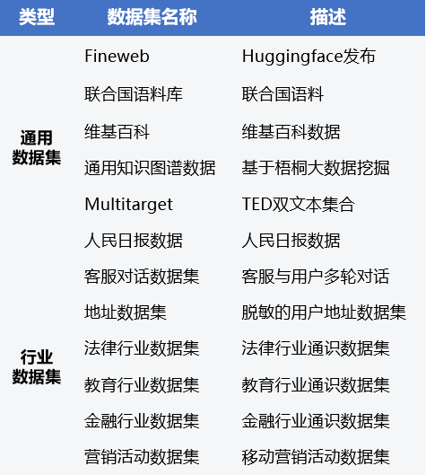
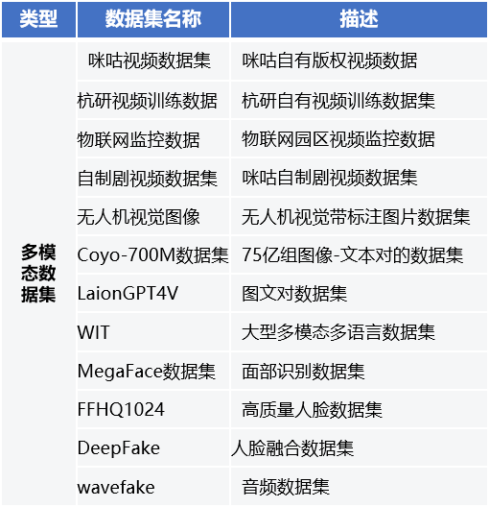
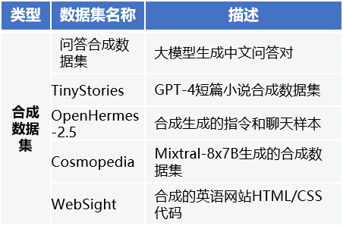

高质量数据供给平台，打造高价值数据要素
高质量数据供给平台是梧桐大数据的核心组成部分，项目从大数据平台拉取数据，加工处理后提供给九天训推平台、磐智训推平台训练，赋能内外部大模型研发，采用1+N的架构，和集团智算中心同址部署。
大模型
应用场景
数据
应用
九天大模型
办公大模型
川流大模型
客服大模型
营销大模型
运维大模型
其他大模型
全集团已建设高质量数据集241个（663.4TB）部分可直接对外提供，同时可根据模型业务诉求拉通内外部获取数据提供数据定制服务。
大模型数据服务与运营
（打造数据集市，提供面向数据用户的运营支撑服务）
大模型数据资产集市
（形成面向大模型训练与应用的高质量数据集）
九天平台
全集团已建设高质量数据集
中国移动数智化部建设高质量数据集
大模型训练平台
大模型数据标注众包中心
（形成面向大模型数据标注众包）
磐智平台
241个 663.4TB
172个 566.6TB
DeepSeek
高质量数供给和管理平台
大模型数据标注
（在线、团队、智能标注与质检）
大模型数据评估
（数据评估与测试）
大模型数据管理
（数据存储、安全、授权、监控等）
大模型数据处理
（数据清洗、脱敏、增强、合成等）
内部数据
大数据平台
大模型数据采集集成
（移动各单位数据、数商数据、互联网等数据）
外部数据
集团级集群
省级集群
部署资源
IT云
（梧桐环境）
移动云
（智算中心环境）
研究院
网络所
湖北公司
福建公司
其他公司

Slide 22
1
政策背景
2
AI数智化产品
AI+应用
AI+平台
3
产品共拓

Slide 23

高效链接供给需求两侧，实现能力产品共拓
为做好中台能力产品的复用推广，通过高效链接供给侧（能力中台）与需求侧（省专单位），围绕本单位的内部业务需求、外部客户需求，通过能力中台汇聚输出各类优质能力产品，高效融合创新，实现对内注智赋能，对外规模增收。
供给侧- 能力中台
需求侧- 省专单位
对内注智赋能
对外规模增收
更优质的能力产品
推进本单位能力内部赋能及对外输出
更高效的支撑
市场洞察
更完备的交付
品质反馈
统筹推进中台能力产品的复用推广
集成交付
各能力提供方
中台管理处
（中台运营支撑中心）
省数智化部
产品（方案）-交付解决方案设计、产品封装、集成交付
客户
国央企/中小企
协调推进各方工作
拉清单输送数智化产品；供给各类场景及应用解决方案；
组织协同各能力产品提供方做好产品的咨询支撑、方案设计、交付售后，建立端到端的销售服务保障机制。
统筹对内需求的挖掘，结合中台必融必用及数智化产品清单，做到能力应用尽用，实现能力内部赋能；
负责对外商机的深挖，挖掘各行业各层级客户市场需求，主导场景及应用解决方案设计，由信息系统部协同推进产品对外输出。
各能力产品提供方提供优质能力产品。
支撑
指导
交付
售后到位
市场-产品（方案）深挖市场需求，主导场景应用解决方案设计落地

Slide 24
甄选优质必融能力，适配应用场景
基于市场需求、效益贡献、行业分类三大维度，结合集团政企事业部发布的政企能力清单，甄选物联网、行业安全、智慧办公、视联网等10余个领域52款必融能力，细分为25款通用能力、19款行业能力、8款重点培育能力。
25款通用能力
19款行业能力
8款重点培育能力
序号 | 中台能力名称 | 中台能力编码 | 应用场景
1 | 短信能力 | A301000192 | 通信、消息
2 | 外呼能力 | A301000191 | 通信、音视频通话
3 | SIP音视频能力 | A301000291 | 通信、音视频通话
4 | 视频会议能力 | A301000041 | 视频服务、AI 能力
5 | 行业调度能力 | A101000001 | 视频服务
 | 语音对讲能力 | A301000289
6 | 视频监控能力 | A302600342 | 视频服务
7 | 5G专网运营能力 | A302600275 | 网络运维
8 | 数据中心可视化能力 | A100600132 | 智慧园区、数字孪生、数据中心可视化
9 | 物联网设备接入及管理能力 | A302600083 | 物联网、设备接入与管理
10 | 物联网密码管理支撑能力 | A102600007 | 安全、业务安全
11 | 超级SIM安全网关能力 | A303100249 | 5G专网安全准入、安全办公
12 | 区块链平台能力 | A300600002 | 安全、业务安全
13 | 一键登录能力 | A303100065 | 5G专网安全准入、安全办公
 | 超级SIM可信认证能力 | A303100128 | 5G专网安全准入、安全办公
 | 本机号码校验能力 | A303100066 | 5G专网安全准入、安全办公
序号 | 中台能力名称 | 中台能力编码 | 应用场景
14 | 厘米级定位能力 | A303400093 | 位置/地图、高精度定位
15 | 亚米级定位能力 | A303400094 | 位置/地图、高精度定位
16 | 基础地图数据及应用引擎能力 | A303400097 | 位置/地图、数字地图
17 | 泛智能视频监控能力 | A302800111 | 视频监控、智能安防
18 | 云客服服务能力 | A102900002 | 一站式客户服务
19 | “磐匠”数字员工能力 | A100600004 | 智慧办公
20 | “海川”基层综合治理能力 | A159100003 | 数字乡村、智慧社区、智慧商铺、智慧养老等
21 | “5G随e签”电子签章能力 | A145100001 | 智慧办公、民政社区
22 | 磐基PaaS平台能力 | A300600197 | 数智基础设施
23 | 你说我记智能语音转写能力 | A100600120 | 智慧办公、AI能力
24 | AI扫描王能力 | A100600171 | 智慧办公、AI能力
25 | “磐舟”DevOps研发环境能力 | A300600158 | 数智基础设施
序号 | 中台能力名称 | 中台能力编码 | 应用场景
1 | 一网统管城市指标体征管理能力 | A103600012 | 智慧城市指标体征构建
2 | 城管事件智能识别上报能力 | A103600018 | 智慧城市、公共安全、环保监管
3 | 金融反欺诈能力 | A103400022 | 科技金融、Al能力
4 | 物联网金融服务能力 | A103400005 | 物联网金融、Al能力
5 | 人车家流量运营能力 | A103400009 | 智慧城市、智慧交通、车享
6 | 车联网卡连接管理能力 | A302600327 | 智慧城市、智慧交通、车联网
7 | 电子学生证运营管理能力 | A103300033 | 智慧校园、Al能力
8 |  |  | 智慧校园、Al能力
9 | 工业设备连接能力 | A103400010 | 智慧工业、智慧工厂
10 | 设备运维管理能力 | A103400020 | 智慧工业、智慧工厂
11 | 医疗智能随访引擎能力 | A103300036 | 智慧城市、智慧医院
12 | 两癌早筛能力 （上台中） | A103300051 | 智慧医院
13 | 云渲染 | A103000018 | 元宇宙
14 | 高标准农田环境监管 | A137100027 | 智慧农业、精准种植
15 | 农田遥感监测能力 | A103300052 | 智慧农业、精准种植
16 | 智慧工地数智化能力 | A302600233 | 智慧工业、智慧工地
17 | 美景直播能力 | A103300035 | 智慧景区
18 | 酒店行业泛智能硬件纳管能力 | A302600341 | 智慧酒店
19 | 社区公安大数据服务能力 | A302600236 | 智慧园区
序号 | 中台能力名称 | 中台能力编码 | 应用场景
1 | 云数据库MySQL能力 | A302700314 | 算力、云数据库
2 | 云数据库Redis能力 | A302700315 | 算力、云数据库
3 | 5G网联无人机服务能力 | A103300014 | 低空经济、无人机监视
4 |  |  | 低空经济、无人机控制
5 | 可视化流批一体数据ETL能力 | A203600004 | 城市治理、智慧园区
6 | 数据开发治理 | A203400001 | 大数据、数据分析治理
7 | 量子密讯能力 | A103600027 | 安全、量子通信
8 | 量子云安全密钥管理能力 | A103600028 | 安全、量子通信

Slide 25
感谢聆听！

